Slide 1
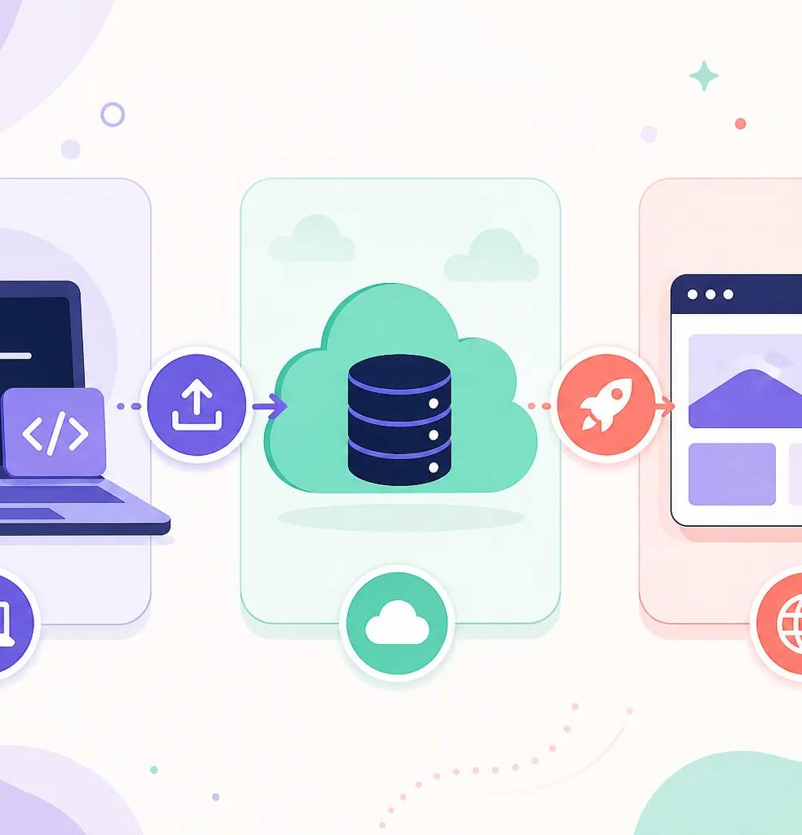
배포 및 운영 · 기초
실제 홈페이지 공개하고 점검하기
공개 주소에서 메뉴·이미지·모바일 화면을 점검합니다.
약 30분 학습
EDU 웹개발 교육 플랫폼

Slide 2
오늘은 이것을 할 수 있게 됩니다
1
빌드와 배포를 구분합니다.
2
공개 주소를 점검합니다.
외우기보다 직접 실행하고
바뀐 결과를 확인하세요.
EDU 웹개발 교육 플랫폼 · 02

Slide 3
생활 속 비유로 먼저 이해해요
배포는 웹사이트를 다른 사람이 접속하는 주소에 올리는 일입니다. 내 컴퓨터가 아닌 공개 주소에서 다시 확인해야 완료입니다.
한 문장으로 말해보기
빌드와 배포를 구분합니다.
EDU 웹개발 교육 플랫폼 · 03

Slide 4
작동 순서는 네 단계면 충분합니다
1
Actions 성공을 봅니다.
2
공개 주소를 엽니다.
3
메뉴와 상세를 봅니다.
4
모바일과 새로고침을 봅니다.
EDU 웹개발 교육 플랫폼 · 04

Slide 5
예제 코드를 한 줄씩 살펴보세요
터미널
npm run build
https://cursaman.github.io/edu/
처음에는 그대로 실행하고, 문장이나 숫자 하나만 바꿔 보세요.
EDU 웹개발 교육 플랫폼 · 05

Slide 6
10분 실습은 작은 성공을 만드는 시간입니다
1
Actions 성공을 봅니다.
2
공개 주소를 엽니다.
3
메뉴와 상세를 봅니다.
4
모바일과 새로고침을 봅니다.
완료: 화면에서 결과 확인
EDU 웹개발 교육 플랫폼 · 06

Slide 7
Codex에는 이렇게 요청하세요
“공개 홈페이지에서 메뉴, 이미지, 상세 주소, 모바일 화면을 점검해줘.”
좋은 요청의 세 가지
① 바꿀 대상 ② 유지할 기능 ③ 확인 방법
EDU 웹개발 교육 플랫폼 · 07

Slide 8
직접 확인하면 오늘 학습이 완성됩니다
1
빈 화면 없이 열리나요?
2
이미지와 상세가 나오나요?
관련 교육 프로그램
GitHub와 Vercel 배포 입문
홈페이지에서 학습 완료를 표시하고 다음 자료로 이어가세요.
EDU 웹개발 교육 플랫폼 · 08

